Slide 1
음성 데이터 분류하기
12151487 조규영

Slide 2
목차
개요
데이터 설명 및 목적
데이터 처리
모델링
결과
아쉬운 점 및 개선 방향

Slide 3
개요
최근에 음성 데이터 처리하는 방법을 배워 활용해 보고 싶었음
음성 데이터를 DNN, CNN을 이용해 Classification해봄

Slide 4
sound
소리는 진동으로 인한 공기의 압력 변화로 생성됨.
파동은 진동하며 공간/매질을 전파해 나가는 현상이고 이는 압력에 따라 표현됨. 질량의 이동은 없지만 에너지/운동량의 운반은 존재함.
파동에서 얻을 수 있는 정보
Phase(Degress of displacement) : 위상
Amplitude(Intensity) : 진폭
Frequency : 주파수

Slide 5
데이터 설명 및 목적
TensorFlow Speech Recognition Challenge
https://www.kaggle.com/c/tensorflow-speech-recognition-challenge
train data
- 65000개 정도의 wav파일
- folder 이름이 label이고 label을 발음한 파일이 folder마다 들어 있음

Slide 6
목적 소리를 데이터 type으로 표현해 task 처리 위의 label중 상위 10개(yes, no, up, down, left, right, on ,off, stop, go)와 silence(background_noise 해당), unknown(그 외 나머지 label) 분류하기!
다음의 label들이 존재

Slide 7
데이터 처리
음성 데이터를 처리하는 다양한 방법 적용
sampling
Normalization
STFT
Mel - scale

Slide 8
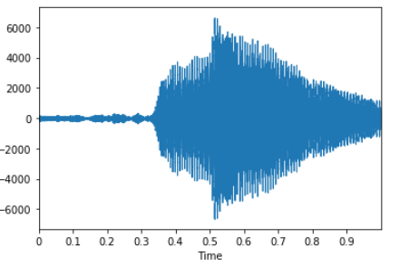
음성 데이터 처리를 위한 library
librosa
scipy.signal
IPython.display.ipd.Audio
waveplot

Slide 9
Sampling
아날로그 정보를 잘게 쪼개서 discrete한 디지털 정보로 만드는 것
sampling rate : 아날로그 정보를 쪼개는 단위
잘게 쪼갤수록 원본 데이터와 비슷
크게 쪼개면 원본으로 reconstruct 어려움

Slide 10
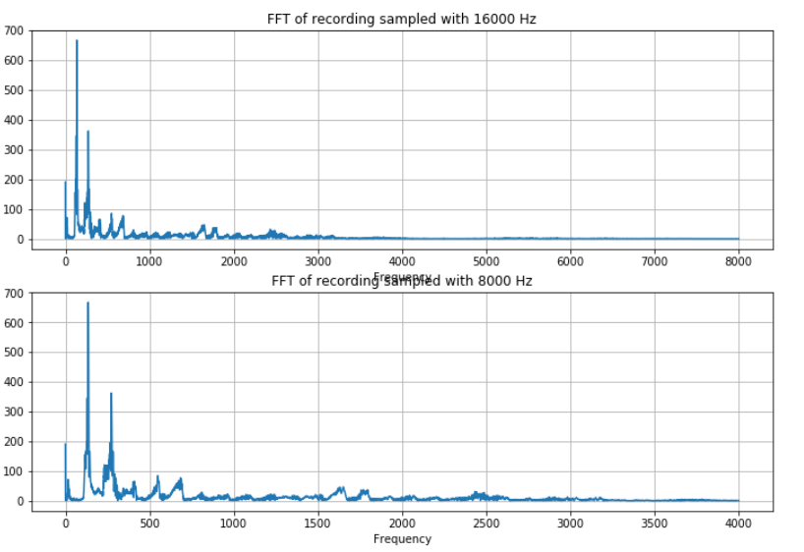

ex) no
sampling as 8000
sampling as 4000

Slide 11
Normalization & Quantization
- 진폭을 기준으로 시그널의 값을 조절함. 이산적인 구간으로 나누고,
signal 데이터의 진폭을 반올림
- 위 값들은 보통 -1.0 ~ 1.0 영역으로 scaling되기도 함.
quantization 하면 음질은 떨어지지만 light한 자료형이 됨.

Slide 12
ex) no (normalization)
크게 차이는 없음.
quantization은 큰 데이터가 아니면 굳이 하진 않음.

Slide 13
Fourier transform
임의의 입력 신호를 다양한 주파수를 갖는 주기 함수(복수 지수함수)들의 합으로 분해하여 표현하는 것
일반적으로 음악이나 목소리 같은 데이터는complex tone으로 여러 개의 주파수 영역이 합쳐진 것이다. 이러한 주파수를 분리하는 것이 주요 아이디어
STFT(Short-Time Fourier Transform)
임의의 입력 신호를 다양한 주파수를 갖는 주기 함수(복수 지수함수)들의 합으로 분해하여 표현하는 것
데이터를 일정한 시간 구간 (window size)로 나누고, 각 구간에 대해서 스펙트럼을 구하는 것이라 할 수 있음.

Slide 14

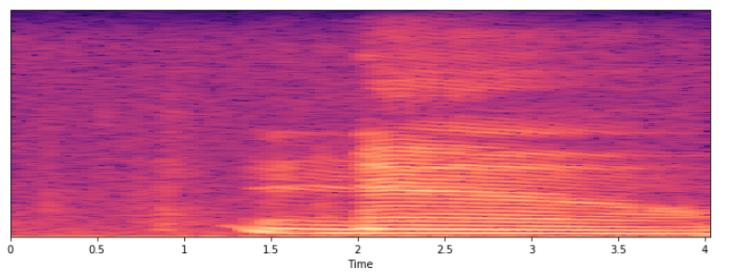
window size 크기만큼 나눠지는 개념
hop_length : 겹쳐지는 정도
허수부를 날리기 위해 절대값의 제곱 취함
단위를 Db(데시벨)로 바꿈
513개의 frequency 차원

Slide 15

Mel – Spectrogram(Scale)
주파수 영역을 Scaling
linear scale이 아닌 mel scale (인접한 소리를 구분하기 어렵기 때문)

Slide 16
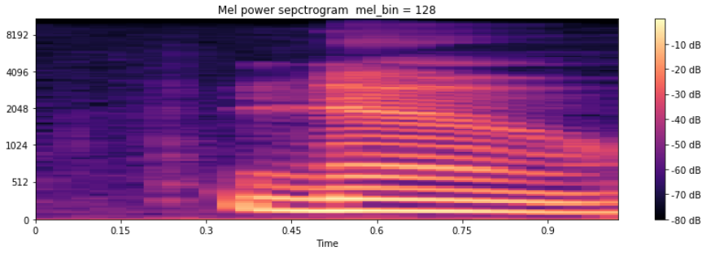
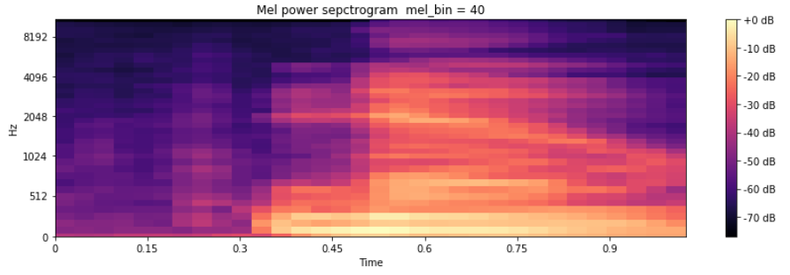

Slide 17
MFCC
Mel-log-Spectrum list 전체에 DCT(Discrete Cosine transform) 적용
저주파에 에너지가 집중, 고주파 영역 에너지 감소
에너지들 사이의 상관관계를 분리하는 역할을 함.
얻어진 Coefficients 에서 앞에서부터 N개만 남기고 버림.
delta-mfcc : 파동의 형태 고려(미분 사용)

Slide 18

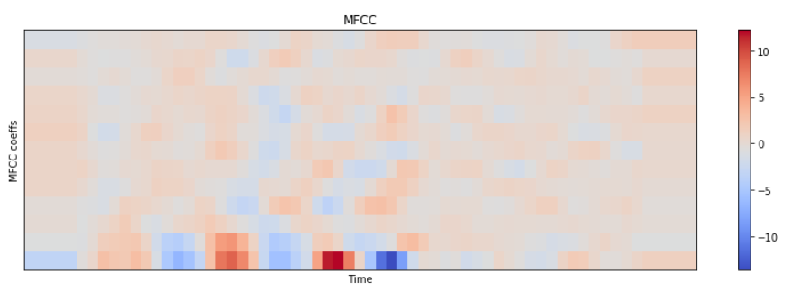

Slide 19
add work
background noise 폴더에는 6개의 1분 가량의 파일이 들어 있었음 -> 1초 단위로 쪼갠 후 silence 폴더를 만들어 저장
1초가 되지 않는 파일 다수 존재 -> padding 작업

Slide 20
final processing
1초 이하 데이터 padding
샘플링
STFT
Mel -scale
dB 단위로 바꾸기
mfcc
(delta)

Slide 21
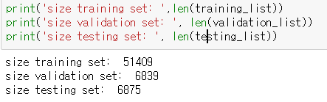
data split
validation_list.txt, testing_list.txt 파일에 validation, test 로 사용할 파일 리스트가 있어서 파일을 이용해 나눔

Slide 22
모델링
참고 사이트에 있는 CNN 모델로 학습을 해보고 새로운 모델을 만들어 학습해 봄.

Slide 23
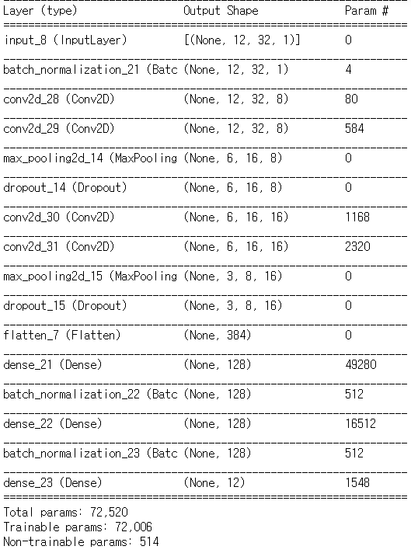
CNN(2D)
model 구조
https://www.kaggle.com/alphasis/light-weight-cnn-lb-0-74 에서 모델 일부 사용
loss : categorical_crossentropy
optimizer : Adam

Slide 24
callback function
학습 과정의 특정 단계에서 적용하는 함수 세트
EarlyStopping : 일정 epoch만큼 학습 개선이 이루어지지 않으면 학습을 멈춤
ReduceLROnPlateau : 학습 개선이 이루어지지 않을 때 learning rate를 줄임.
개선이 되지 않았을 때 learning rate에 0.8을 곱하고 3 epoch 동안 개선이 되지 않으면 학습 종료

Slide 25
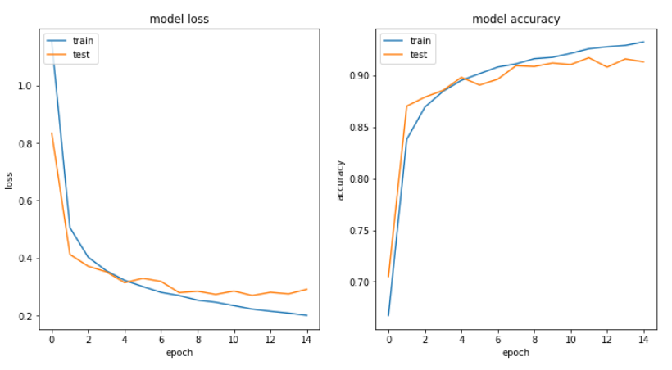
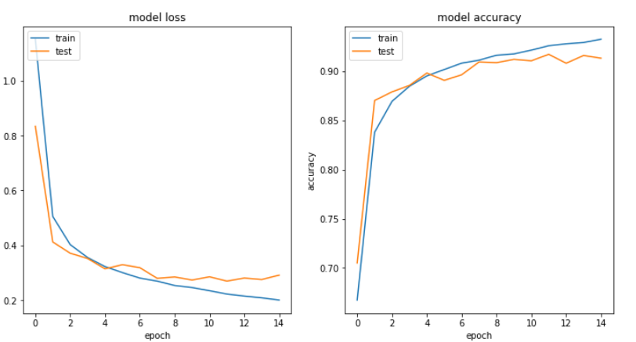
CNN(2D) layer 수 변경
(1 – 8 – 16)
(1 – 16 – 32)
test :
loss : 0.3127 accuracy : 0.8941
loss : 0.3402 accuracy : 0.9153

Slide 26
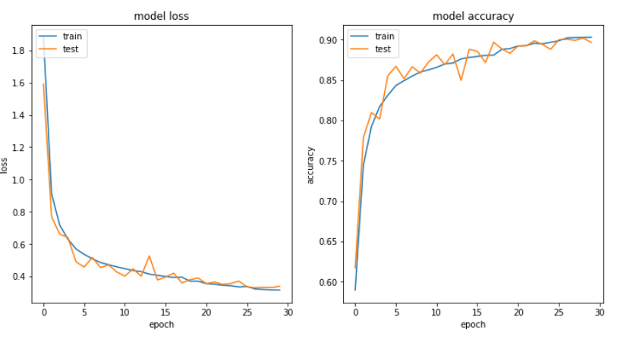
regularizers 적용(l2)

Slide 27
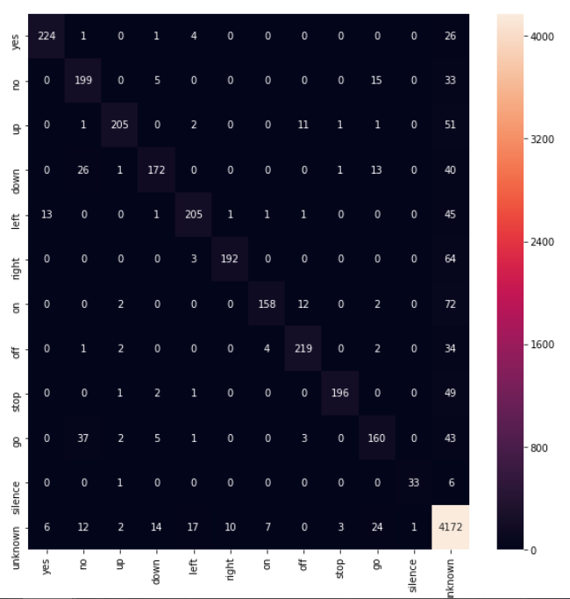
결과
정확도가 대략 90퍼 정도로 잘 맞추는 편
비슷한 발음인 go와 no, 그 외 unknown에서 10개의 단어의 발음과 비슷한 단어들의 오분류 정도가 높은 편임.
mel – scale과 mfcc의 사용으로 학습 시간이 많이 줄었고 성능도 보장됨.

Slide 28
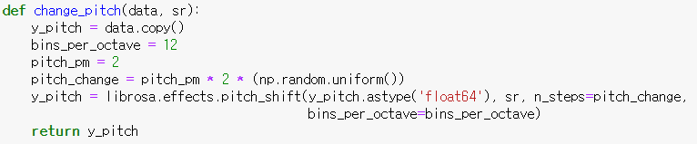
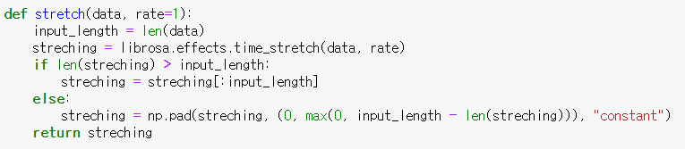
data augmentation
change_pitch : 옥타브를 높이거나 낮춰서 새로운 데이터 생성
stretch : 소리 빨리 감기, 느리게 재생 효과

Slide 29
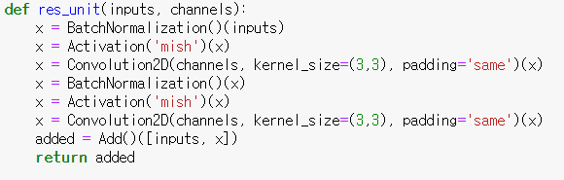
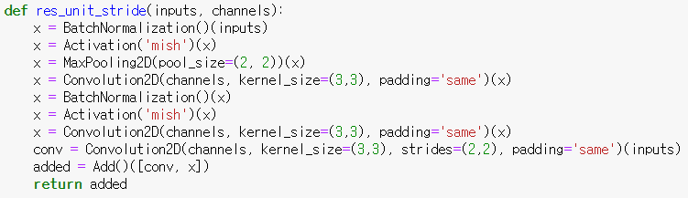
Resnet 기반 function

Slide 30
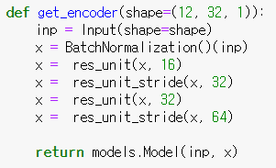
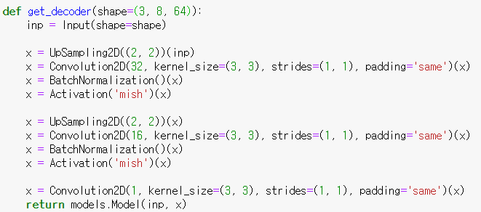
Autoencoder

Slide 31
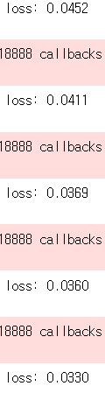
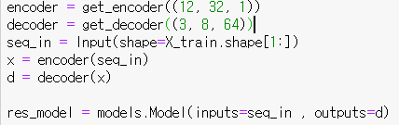
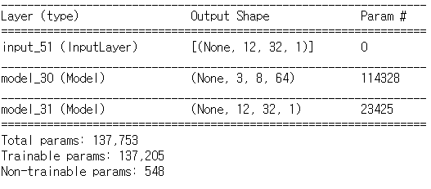
Autoencoder
5epoch loss
model 구조

Slide 32
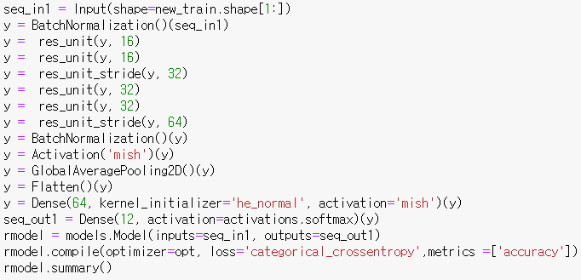
new_model
model 구조

Slide 33
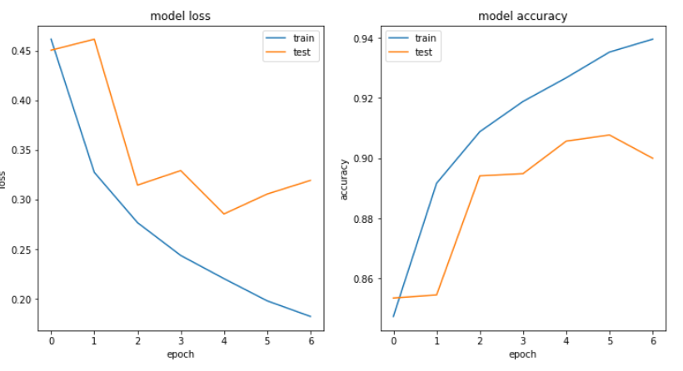
결과
loss : 0.3362 accuracy : 0.9023
앞의 모델에 비해 과적합 현상이 잘 드러나지만 1epoch만에 높은 성능을 보여 잘 정비하면 좋은 모델이 될 것 같다.

Slide 34
아쉬운 점 및 개선 방향
site의 test data가 150000개 정도 되어 memory 문제로 train data만 사용
소리 앞 뒤로 slice를 시도해 보았지만 일부만 정상적으로 잘리고 많은 파일에서 이상하게 잘리거나 에러가 발생하여 시도하지 못함.
unknown class에서 under sampling을 통해 어느 정도 균형을 맞추는 방법
학습에 필요 없을 것 같은 데이터 제거(정보가 없는 데이터, 이상치)
dropout과 regularizers 사용해 과적합 보완

Slide 35
Reference
https://m.blog.naver.com/PostView.nhn?blogId=sk4683&logNo=40051548471&proxyReferer=https:%2F%2Fwww.google.com%2F
https://towardsdatascience.com/kaggle-tensorflow-speech-recognition-challenge-b46a3bca2501
https://www.kaggle.com/alphasis/light-weight-cnn-lb-0-74
https://www.kaggle.com/davids1992/speech-representation-and-data-exploration
My_github1
My_github2

Slide 36
감사합니다.

